Slide 1

《投资者教育系列之股市指标小课堂》
BOLL实战技巧2：
布林带的出轨抄底逃顶
主讲老师 梁洁云
授课日期 2026 .05.18
投顾执业编码：A1120619060027
基金执业编码：A20250623004965
中国·广州

Slide 2
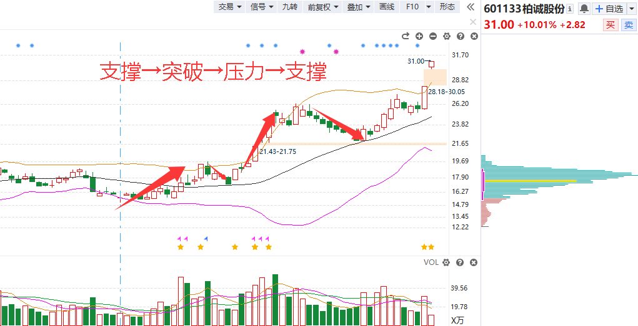
1、压力与支持
对于BOLL指标来看，上轨是压力线，下轨是支撑线；中轨往往是“支撑”和“压力”转换的催化器
经传多赢资深投顾:梁洁云(A1120619060027)观点基于软件数据和理论模型分析，仅供参考，不构成投资建议，市场有风险，投资需谨慎!
Notes:
特殊应用：上升途中三点绿

Slide 3
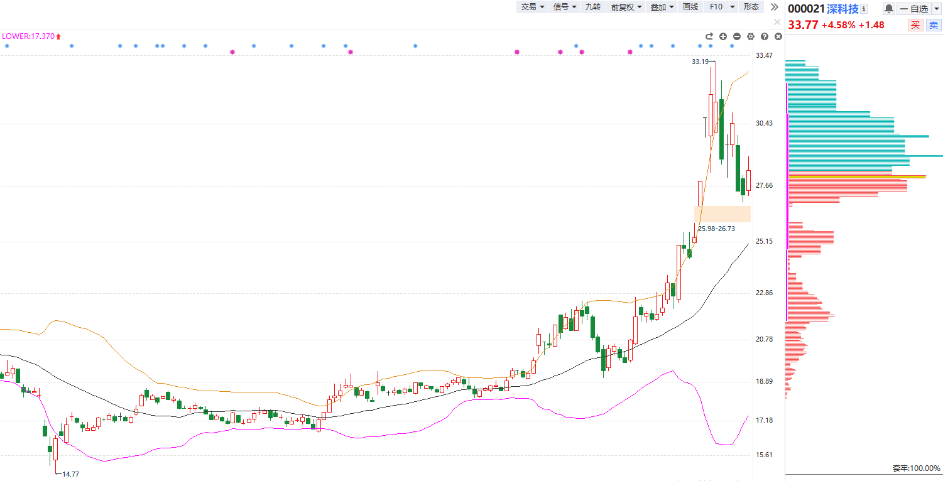
2、BOLL的出轨
所谓的“出轨”是指整个K线都飞出了上轨或下轨，这个时候，作为价值中枢的中轨，就会好像地心吸力一样，把股价拉回来，就像价格始终要回归价值一样。所以股价飞出上轨，是卖出信号；股价跌出下轨，则是抄底信号。根据这样的信号来高抛低吸，成功率会更高。
③爆发式行情后
脱离上轨，卖出信号
②飘离上轨
卖出信号
①脱离下轨
底部信号
经传多赢资深投顾:梁洁云(A1120619060027)观点基于软件数据和理论模型分析，仅供参考，不构成投资建议，市场有风险，投资需谨慎!

Slide 4
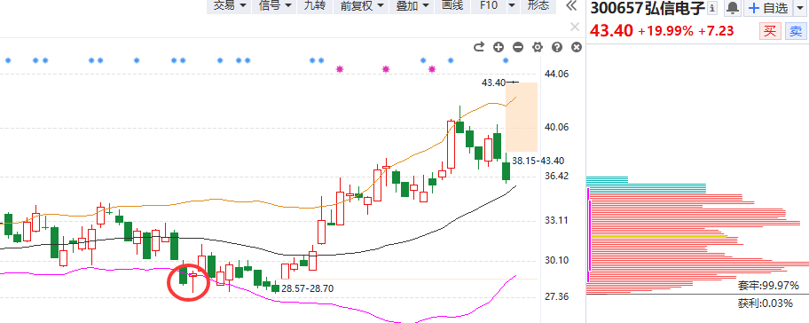
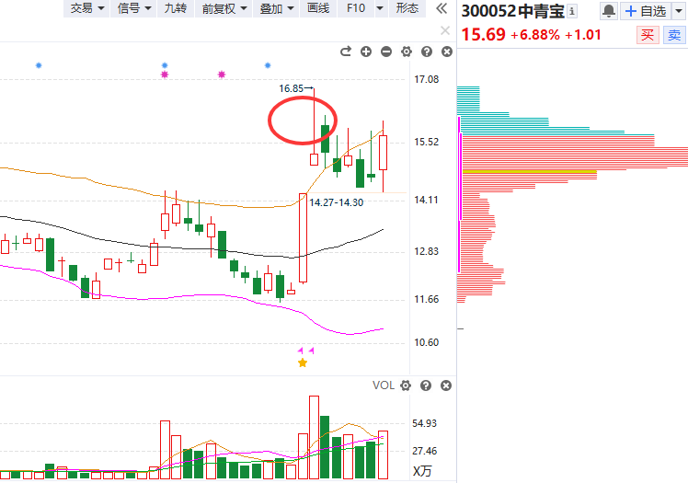
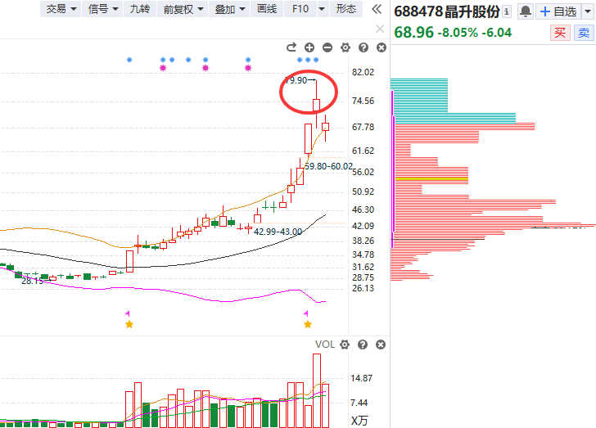
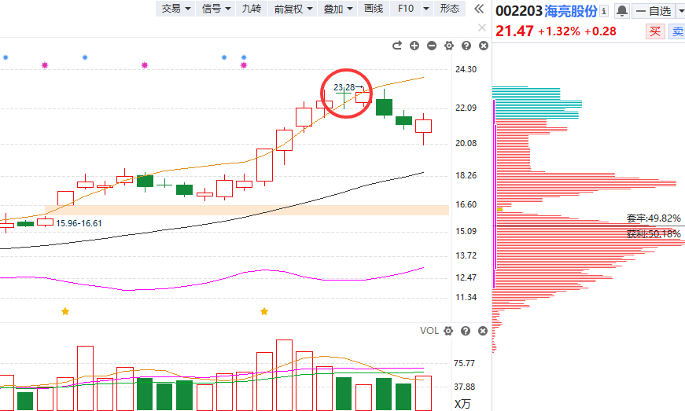
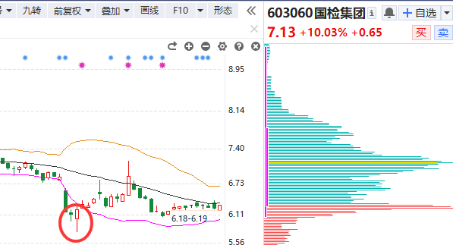
3、出轨叠加k线抄底逃顶
BOLL与K线共振使用来抄底逃顶。当股价上涨至上轨，不破，继而收一根上影线，大概率会出现回调。当股价下跌至下轨，不破，继而收一根下影线，大概率会出现反弹。
经传多赢资深投顾:梁洁云(A1120619060027)观点基于软件数据和理论模型分析，仅供参考，不构成投资建议，市场有风险，投资需谨慎!

Slide 5
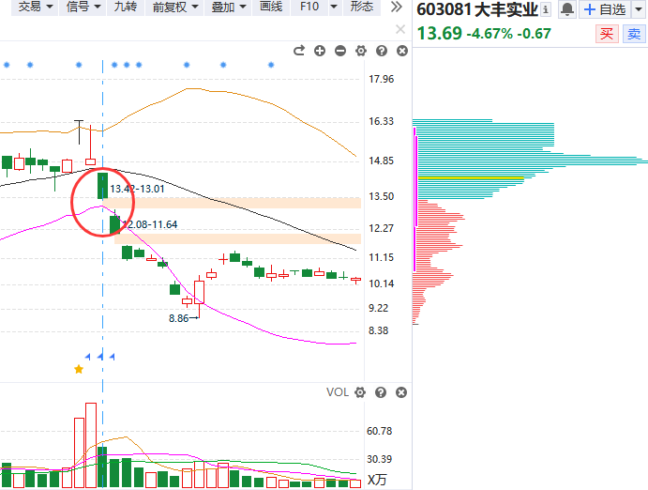
4、警惕爆发式下跌（抄早）
一般情况下，当股价跌到下轨会有支撑，但并不是一碰触下轨就可以抄底，因为可能仅仅是爆发式下跌的开始。
判断的标准：
当股价沿着中轨运动，然后一根大阴线击穿中轨和下轨。接下来股价沿着下轨运行，并未能快速摆脱下轨走势，爆发式下跌就基本确认，建议出局观望。
经传多赢资深投顾:梁洁云(A1120619060027)观点基于软件数据和理论模型分析，仅供参考，不构成投资建议，市场有风险，投资需谨慎!

Slide 6
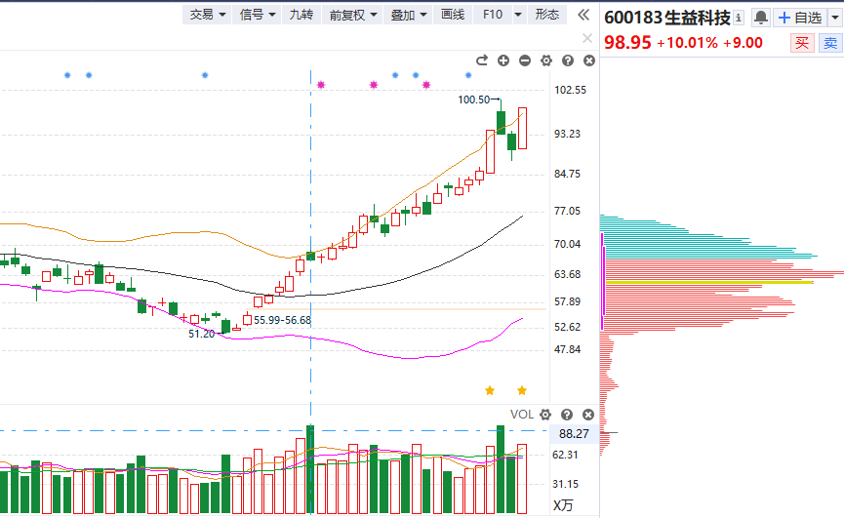
5、警惕爆发式逼空（卖飞）
一般情况下，当股价碰到上轨会有回调压力，但并不是一碰上轨就必须卖出，有时会卖飞。因为如果股价走势足够强劲，还可以沿着上轨爆发式上涨。
判断的标准：
股价先从下轨强势突破中轨，继而直奔或有效回踩后再次上攻，带动喇叭口从收窄到重新打开。随后股价一直沿着上轨运行，始终不脱离上轨，爆发式行情有望开启，
经传多赢资深投顾:梁洁云(A1120619060027)观点基于软件数据和理论模型分析，仅供参考，不构成投资建议，市场有风险，投资需谨慎!

Slide 7
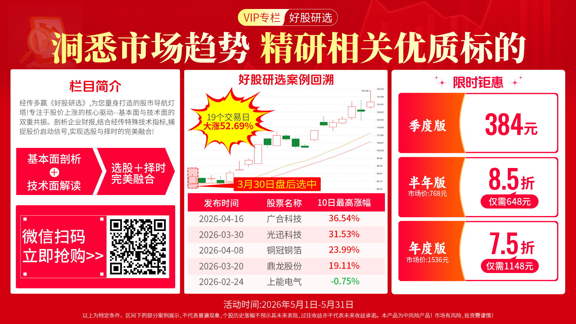
经传多赢资深投顾:梁洁云(A1120619060027)观点基于软件数据和理论模型分析，仅供参考，不构成投资建议，市场有风险，投资需谨慎!

